Slide 1
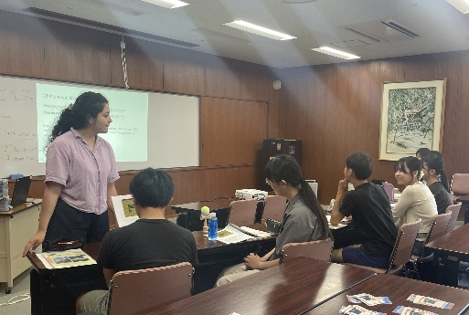
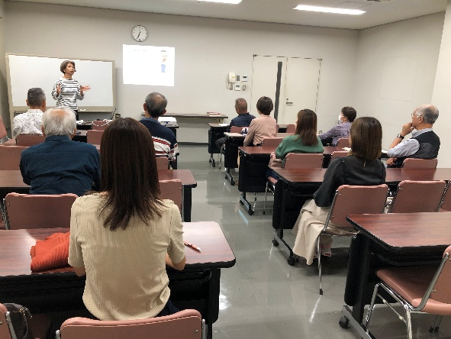
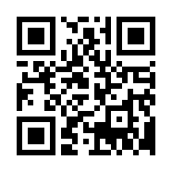
「話してみたい」を応援します！
2026年10月開講
9月16日から 申込受付開始
外国語基礎会話講座 受講者募集
英語基礎会話講座 ～日常会話で使えるフレーズを楽しく学ぼう～
あいさつや自己紹介、日常会話で使える英語を楽しく学びます。
●日時： 1０月１１日～1２月１３日（毎週日曜日、ただし、１１/８、 １２/６を除く）
10：00～11：30 【全８回】
●場所： スイトピアセンター 学習館３階 学習室３－５ほか
●講師： レベッカ・ディクルーズ ケイトリン氏（オーストラリア出身）
●受講料： 5,500円（当協会賛助会員：2,000円）
●資料代： ５00円
●定員： 中学生以上３０名（先着順、ただし、中学生の人は
保護者の方もお申込み・受講をお願いします。）
フランス語基礎会話講座 ～初めてのフランス語、最初の一歩～
美しい発音やあいさつ、簡単な会話表現を学びながら、
フランスの文化にも親しみます。
フランス語も文化も楽しみたい方、大歓迎！
●日時： 1０月7日～12月16日 （毎週水曜日、ただし、
10/14、11/4、25を除く）
18：30～20：00 【全８回】
●場所： スイトピアセンター 学習館4階 学習室4
●講師： 西部 美里氏（フランス語通訳）
●受講料： 5,500円（当協会賛助会員：2,000円）
●資料代： 500円
●定員： 中学生以上３０名（先着順、ただし、中学生の人は
保護者の方もお申込み・受講をお願いします。）
申込み：受講料、資料代をご持参の上、下記の事務局にお越しください。
（受付時間：8：30～17：15、毎週火曜日と9月24日は休館です。）
受付期間：９月16日(水）から10月4日（日）まで
主催： 公益財団法人 大垣国際交流協会
大垣市室本町5丁目51番地 大垣市スイトピアセンター学習館２階
電話：0584-82-2311 ｈｔｔｐｓ：//www.i-oiea.jp
ホームページQRコード

